Slide 1
Quản lý bệnh viện
Bài tập lớn môn Cơ sở dữ liệu · Nhóm 8

Slide 2
Bảng phân công nhiệm vụ.
Nguyễn Quang Anh | Nguyễn Duy Mạnh | Ngô Hoàng Linh | Chử Văn Đại | Hoàng Quốc Anh
Phân tích + ERD + tích hợp | Thiết kế CSDL | SQL Query + View | Index + Stored Procedure | Trigger + Backup + Báo cáo/PPT
Chọn đề tài, yêu cầu nghiệp vụ, vẽ ERD, quản lý file, ghép sản phẩm | Chuyển ERD → bảng, khóa PK/FK, chuẩn hóa 1NF→3NF, tạo database | 10 câu truy vấn SQL và ít nhất 2 View | Ít nhất 2 Index và 2 Stored Procedure | Trigger, backup/restore, hoàn thiện báo cáo và slide
Mô tả bài toán, sơ đồ ERD | Phần 1: tạo bảng, ràng buộc, dữ liệu mẫu | Phần 5: truy vấn và View | Phần 4: Index và Procedure | Phần 2, 6: Trigger và kiểm thử

Slide 3
Phân tích đề tài và ERD
01
chọn đề tài, xác định yêu cầu nghiệp vụ, vẽ ERD, quản lý file và ghép sản phẩm.

Slide 4
Mô tả bài toán và nghiệp vụ.
Bài toán
Hệ thống quản lý bệnh viện trên SQL Server: quản lý khoa, bác sĩ, bệnh nhân, lịch khám, bệnh án, đơn thuốc, dịch vụ và hóa đơn.
Quy mô: 11 thực thể, 7 khoa, 14 bác sĩ, 35 bệnh nhân, 45 lịch khám.
Quy trình nghiệp vụ
1. Bệnh nhân đặt lịch khám với bác sĩ (Chờ khám, Đang khám, Đã khám, Đã hủy).
2. Bác sĩ lập hồ sơ bệnh án, kê đơn thuốc và chỉ định dịch vụ.
3. Lập hóa đơn: tổng tiền = tiền thuốc + tiền dịch vụ.

Slide 5
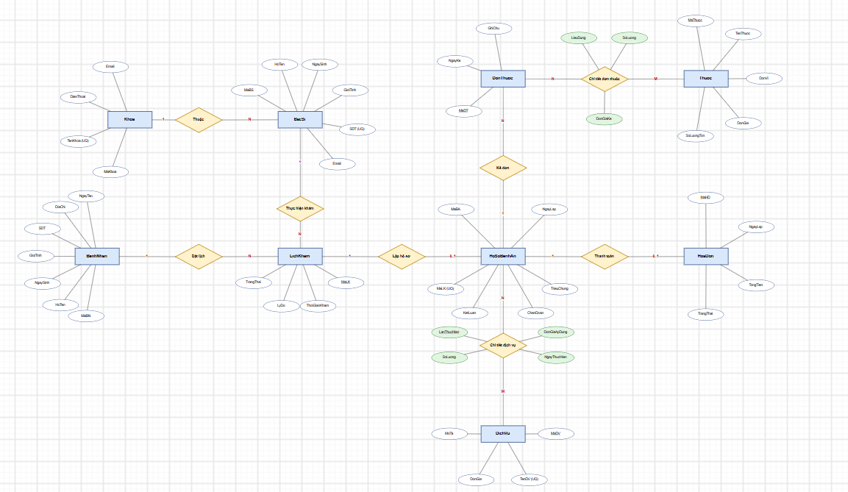
Sơ đồ thực thể – quan hệ (ERD).
• Bao gồm các thực thể chính:
◦ Bệnh nhân, bác sĩ, lịch khám, hồ sơ bệnh nhân.
◦ Đơn thuốc, thuốc, hóa đơn, dịch vụ.
◦ Khách, đơn thuốc và các thực thể liên quan.
• Cấu trúc quản lý:
◦ Bệnh nhân đăng ký lịch khám với bác sĩ.
◦ Hồ sơ bệnh nhân lưu trữ thông tin khám và điều trị.
◦ Bác sĩ thực hiện khám, lập hồ sơ và kê đơn thuốc.
• Các mối quan hệ quan trọng:
◦ Lịch khám liên kết bệnh nhân và bác sĩ.
◦ Hồ sơ bệnh nhân liên kết với dịch vụ và hóa đơn.
◦ Đơn thuốc liên kết với thuốc, phục vụ quản lý kê đơn và điều trị.
• Ý nghĩa: ERD là cơ sở thiết kế cơ sở dữ liệu, hỗ trợ quản lý thông tin bệnh nhân và quy trình khám chữa bệnh.

Slide 6
Thiết kế cơ sở dữ liệu
02
Người 2: chuyển ERD sang bảng, xác định khóa PK/FK, chuẩn hóa 1NF → 3NF và tạo database QuanLyBenhVien.

Slide 7
Từ ERD đến lược đồ quan hệ.
01
02
03
ERD thành bảng
Khóa PK và FK
Chuẩn hóa 3NF
9 thực thể thành 9 bảng. Hai quan hệ N-N tách thành bảng ChiTietDonThuoc và ChiTietDichVu, tổng 11 bảng.
Quan hệ 1-N thành khóa ngoại; quan hệ 1-1 dùng khóa ngoại UNIQUE (HoSoBenhAn.MaLK, HoaDon.MaBA). Bảng chi tiết dùng khóa chính kép.
1NF: giá trị nguyên tố. 2NF: không phụ thuộc bộ phận nhờ khóa kép. 3NF: tách Khoa, Thuoc, DichVu; DonGiaKe lưu giá tại lúc kê.

Slide 8
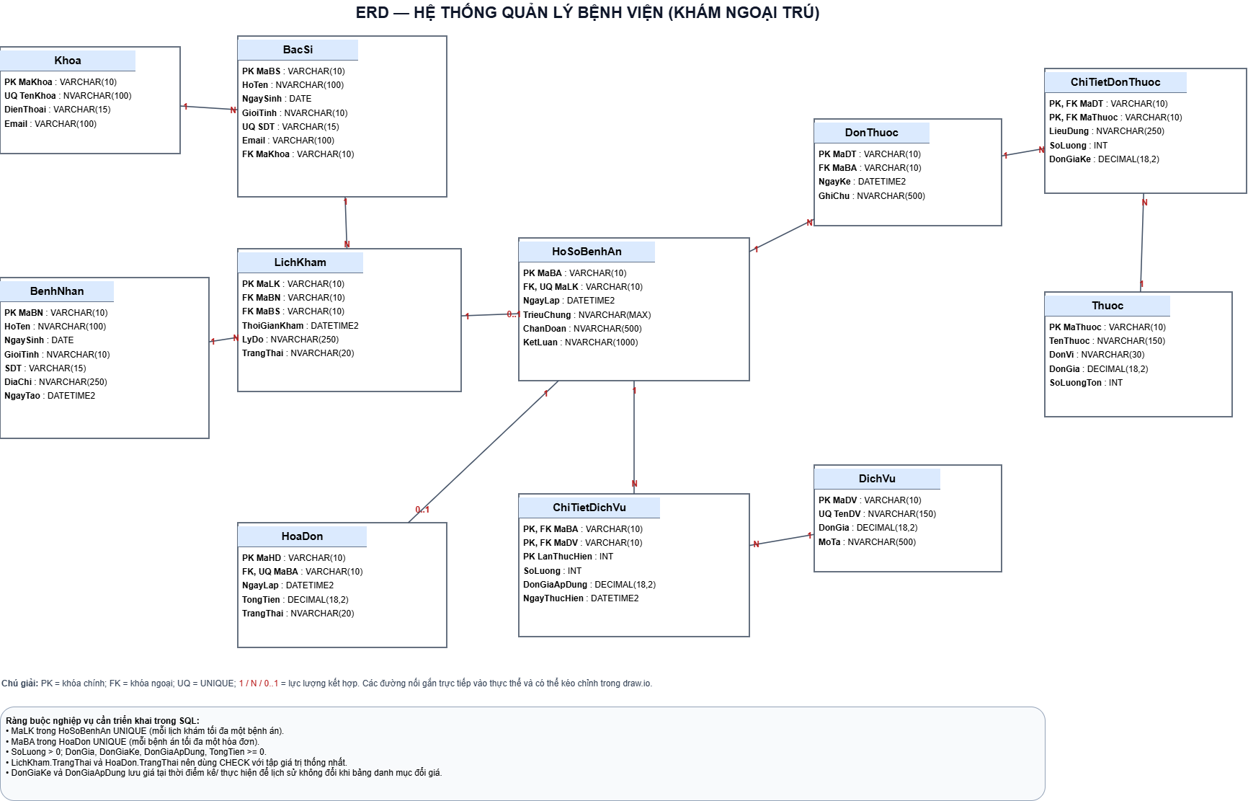
Sơ đồ thực thể – quan hệ 3NF.

Slide 9
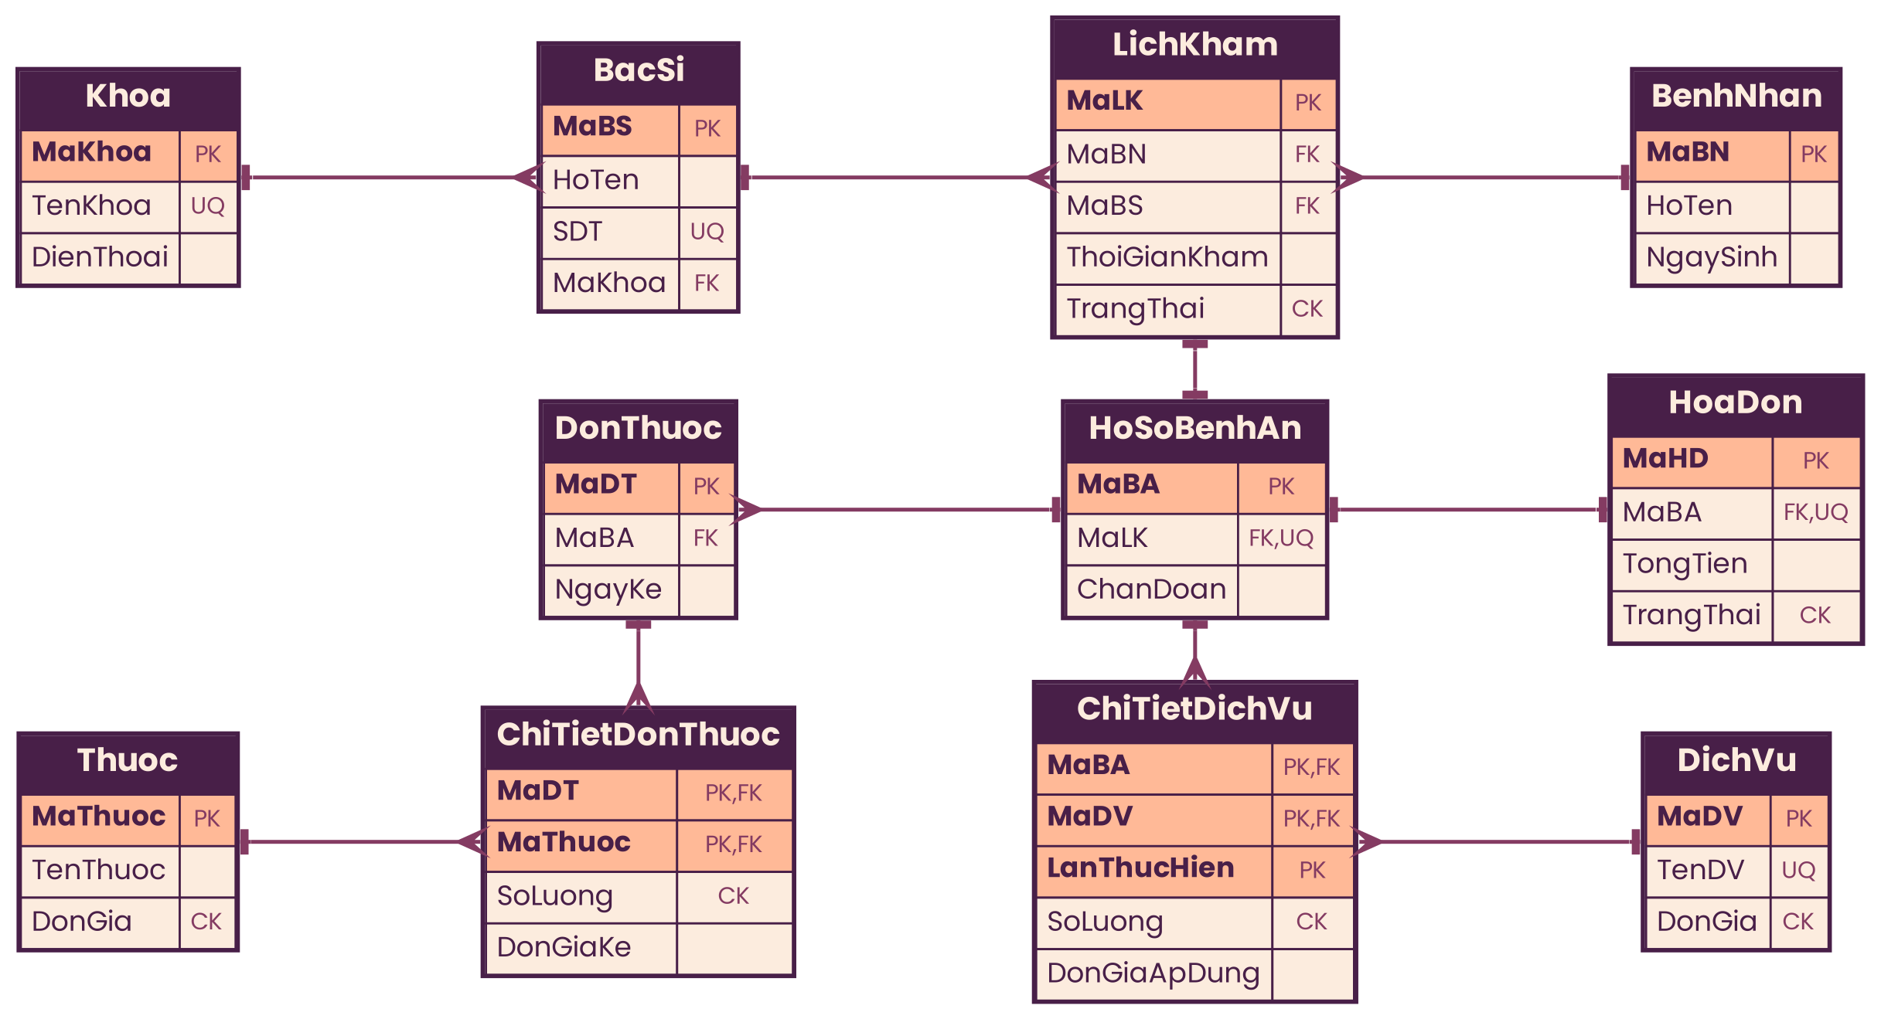
Lược đồ quan hệ (11 bảng).
PK: khóa chính · FK: khóa ngoại · UQ: duy nhất · CK: ràng buộc CHECK

Slide 10
Truy vấn SQL và View
03
Người 3: viết 10 câu truy vấn (JOIN, GROUP BY, HAVING, subquery, aggregate) và 2 View.

Slide 11
Truy vấn 1 – 5.
Câu | Mục đích | Kỹ thuật SQL | Bảng sử dụng
1 | Danh sách bác sĩ kèm tên khoa | JOIN | BacSi, Khoa
2 | Lịch khám của bệnh nhân | JOIN 3 bảng | LichKham, BenhNhan, BacSi
3 | Các lịch đang chờ khám | WHERE, ORDER BY | LichKham
4 | Bệnh nhân đã khám trong năm 2026 | DISTINCT, JOIN, WHERE | BenhNhan, LichKham
5 | Đếm số bác sĩ của từng khoa | LEFT JOIN, GROUP BY, COUNT | Khoa, BacSi

Slide 12
Truy vấn 6 – 10.
Câu | Mục đích | Kỹ thuật SQL | Bảng sử dụng
6 | Khoa có từ 3 bác sĩ trở lên | GROUP BY, HAVING | Khoa, BacSi
7 | Số lịch khám của từng bác sĩ | LEFT JOIN, GROUP BY, ORDER BY | BacSi, LichKham
8 | Thuốc giá cao hơn giá trung bình | Subquery, AVG | Thuoc
9 | Tổng tiền thuốc theo đơn thuốc | JOIN, SUM, GROUP BY | DonThuoc, ChiTietDonThuoc
10 | Doanh thu hóa đơn đã thanh toán theo tháng | SUM, COUNT, GROUP BY | HoaDon

Slide 13
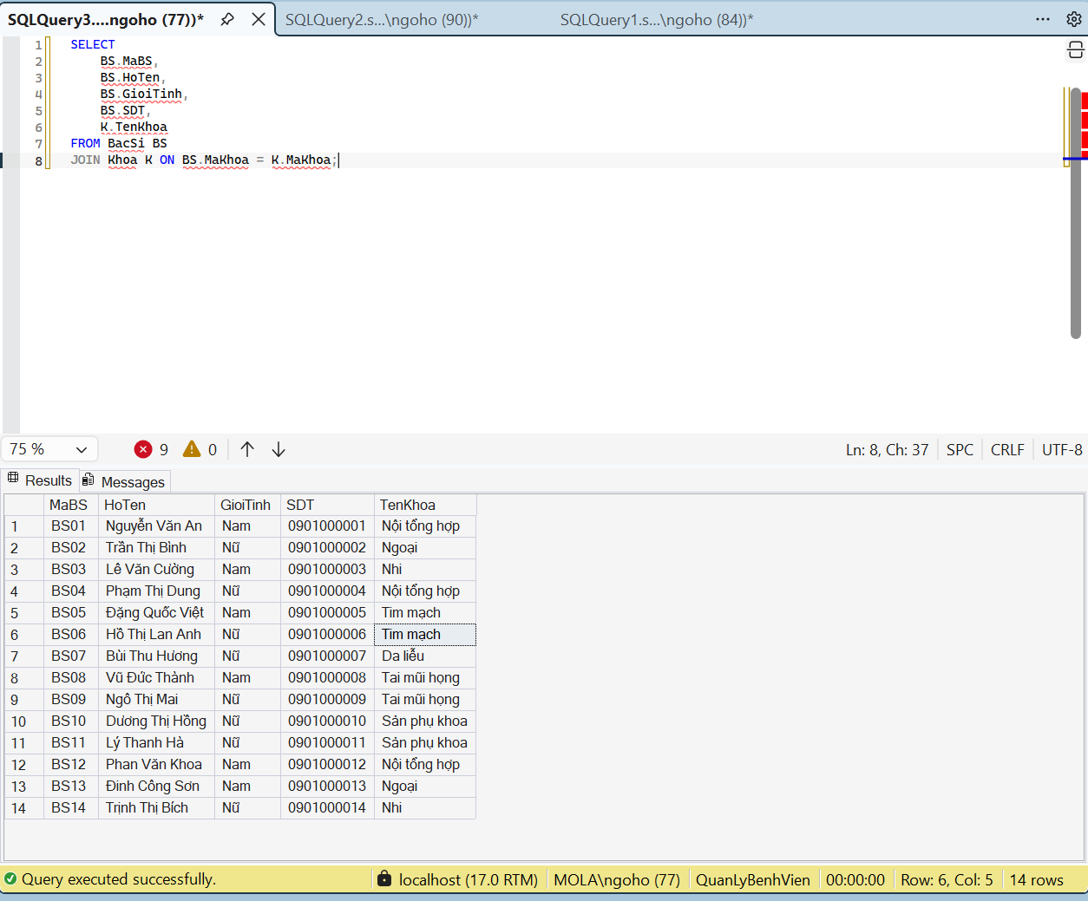
Truy vấn 1
Danh sách bác sĩ và tên khoa
SELECT
BS.MaBS,
BS.HoTen,
BS.GioiTinh,
BS.SDT,
K.TenKhoa
FROM BacSi BS
JOIN Khoa K ON BS.MaKhoa = K.MaKhoa;

Slide 14
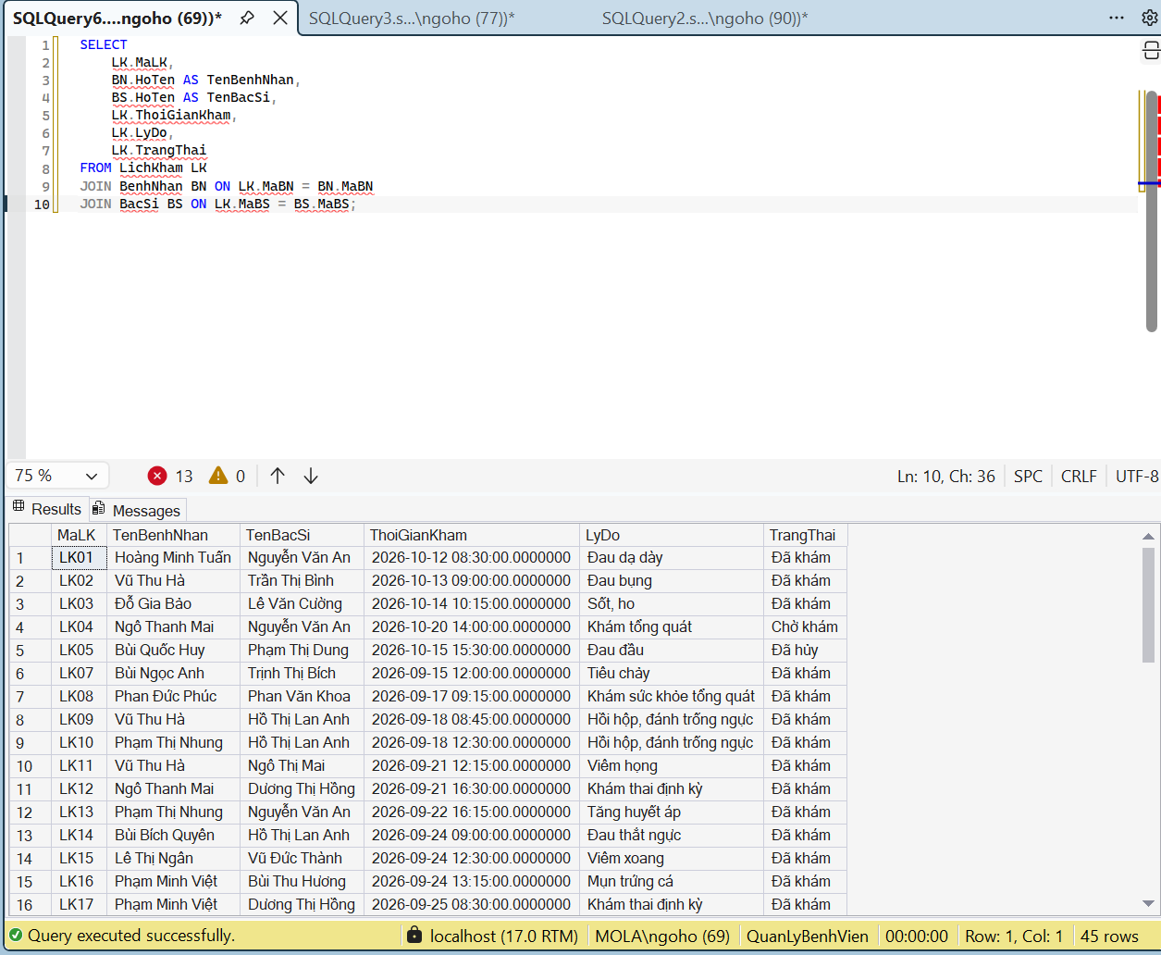
Truy vấn 2
Hiển thị lịch khám của bệnh nhân
SELECT
LK.MaLK,
BN.HoTen AS TenBenhNhan,
BS.HoTen AS TenBacSi,
LK.ThoiGianKham,
LK.LyDo,
LK.TrangThai
FROM LichKham LK
JOIN BenhNhan BN ON LK.MaBN = BN.MaBN
JOIN BacSi BS ON LK.MaBS = BS.MaBS;

Slide 15
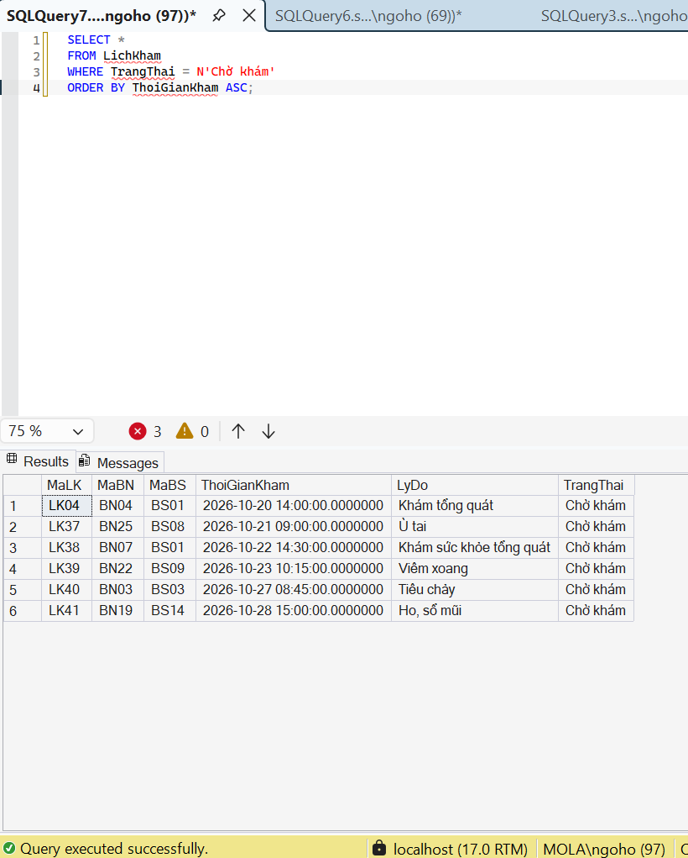
Truy vấn 3
Tìm các lịch khám đang chờ khám
SELECT *
FROM LichKham
WHERE TrangThai = N'Chờ khám'
ORDER BY ThoiGianKham ASC;

Slide 16
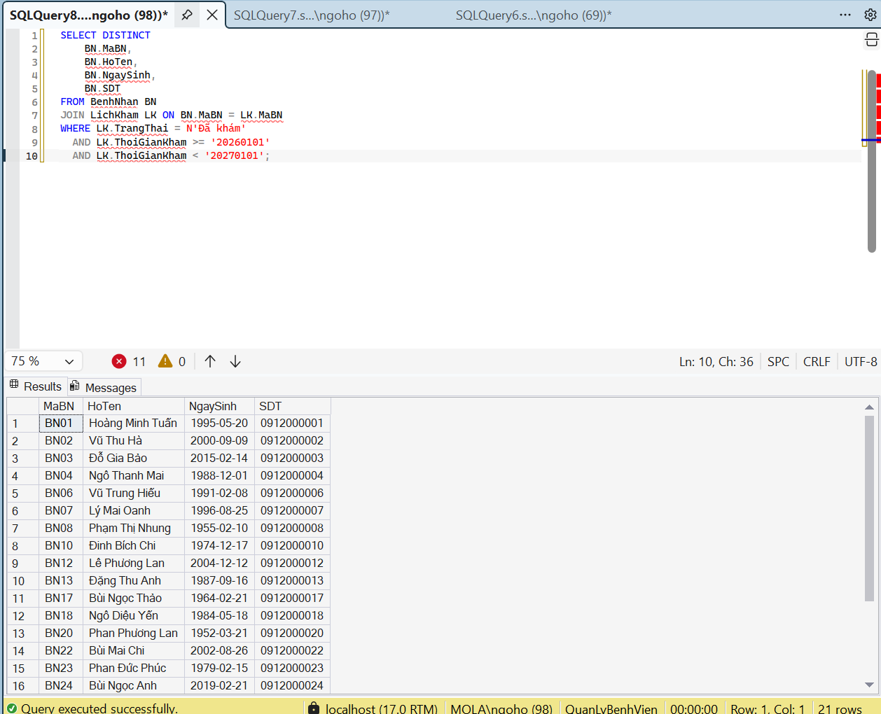
Truy vấn 4
Tìm bệnh nhân khám trong 1 khoảng thời gian
SELECT DISTINCT
BN.MaBN,
BN.HoTen,
BN.NgaySinh,
BN.SDT
FROM BenhNhan BN
JOIN LichKham LK ON BN.MaBN = LK.MaBN
WHERE LK.TrangThai = N'Đã khám'
AND LK.ThoiGianKham >= '20260101'
AND LK.ThoiGianKham < '20270101';

Slide 17
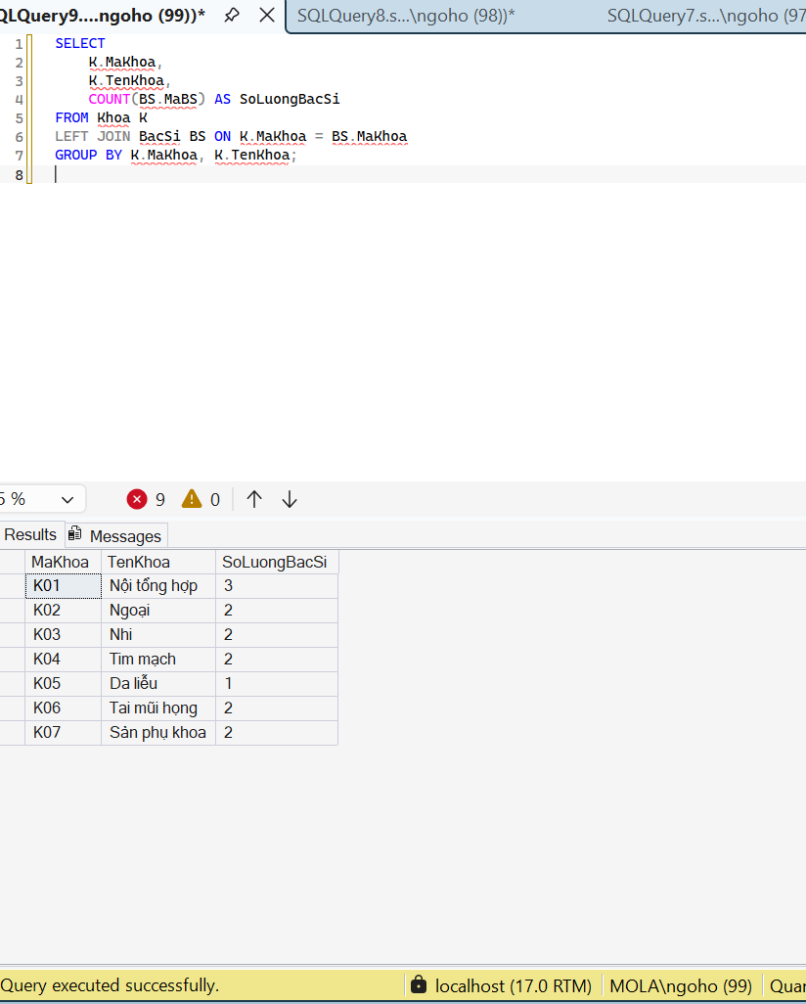
Truy vấn 5
Đếm số bác sĩ của từng khoa
SELECT
K.MaKhoa,
K.TenKhoa,
COUNT(BS.MaBS) AS SoLuongBacSi
FROM Khoa K
LEFT JOIN BacSi BS ON K.MaKhoa = BS.MaKhoa
GROUP BY K.MaKhoa, K.TenKhoa;

Slide 18
Hai View.
vw_​Danh​Sach​Lich​Kham
Nối LichKham, BenhNhan, BacSi và Khoa để xem lịch khám chi tiết: bệnh nhân, bác sĩ, khoa, thời gian, lý do, trạng thái.
Ví dụ: lọc các lịch ở trạng thái Chờ khám.
vw_​Thong​Ke​Hoa​Don​Benh​Nhan
Nối BenhNhan, LichKham, HoSoBenhAn và HoaDon để thống kê hóa đơn theo từng bệnh nhân.
Ví dụ: lọc các hóa đơn Chưa thanh toán.

Slide 19
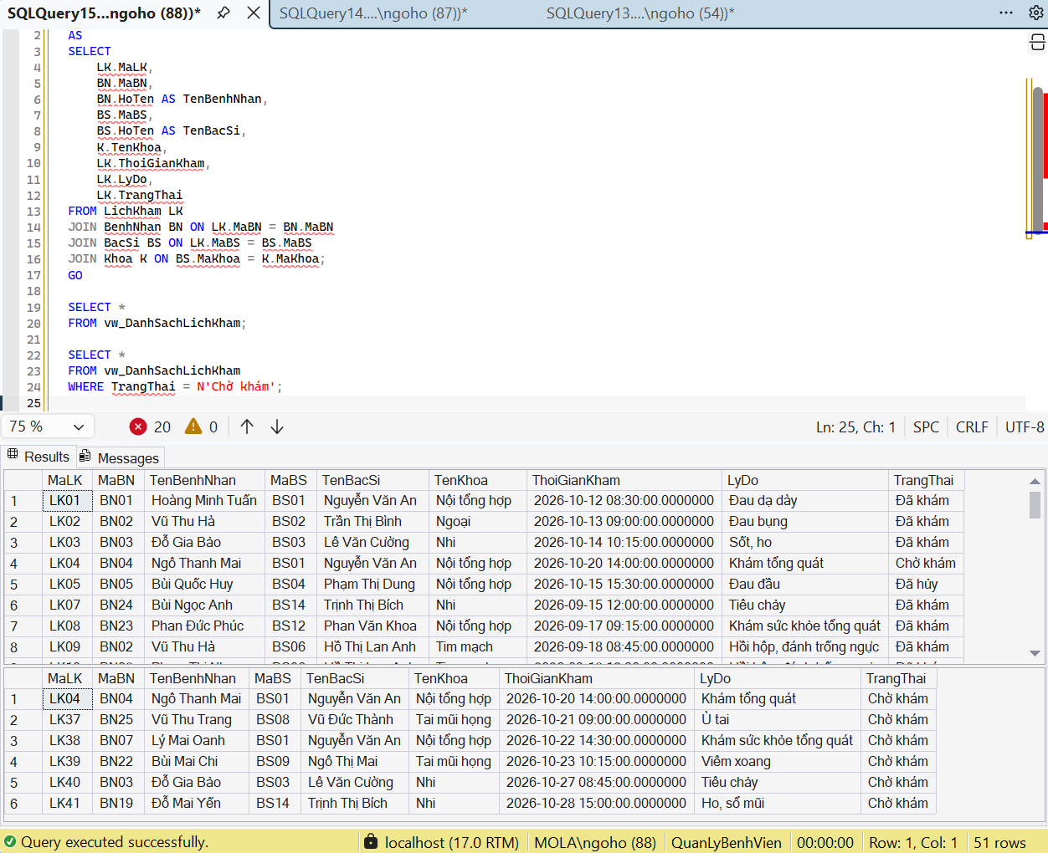
View 1 danh sách lịch khám chi tiết
CREATE VIEW vw_DanhSachLichKham
AS
SELECT
LK.MaLK,
BN.MaBN,
BN.HoTen AS TenBenhNhan,
BS.MaBS,
BS.HoTen AS TenBacSi,
K.TenKhoa,
LK.ThoiGianKham,
LK.LyDo,
LK.TrangThai
FROM LichKham LK
JOIN BenhNhan BN ON LK.MaBN = BN.MaBN
JOIN BacSi BS ON LK.MaBS = BS.MaBS
JOIN Khoa K ON BS.MaKhoa = K.MaKhoa;
GO
SELECT *
FROM vw_DanhSachLichKham;
SELECT *
FROM vw_DanhSachLichKham
WHERE TrangThai = N'Chờ khám';

Slide 20
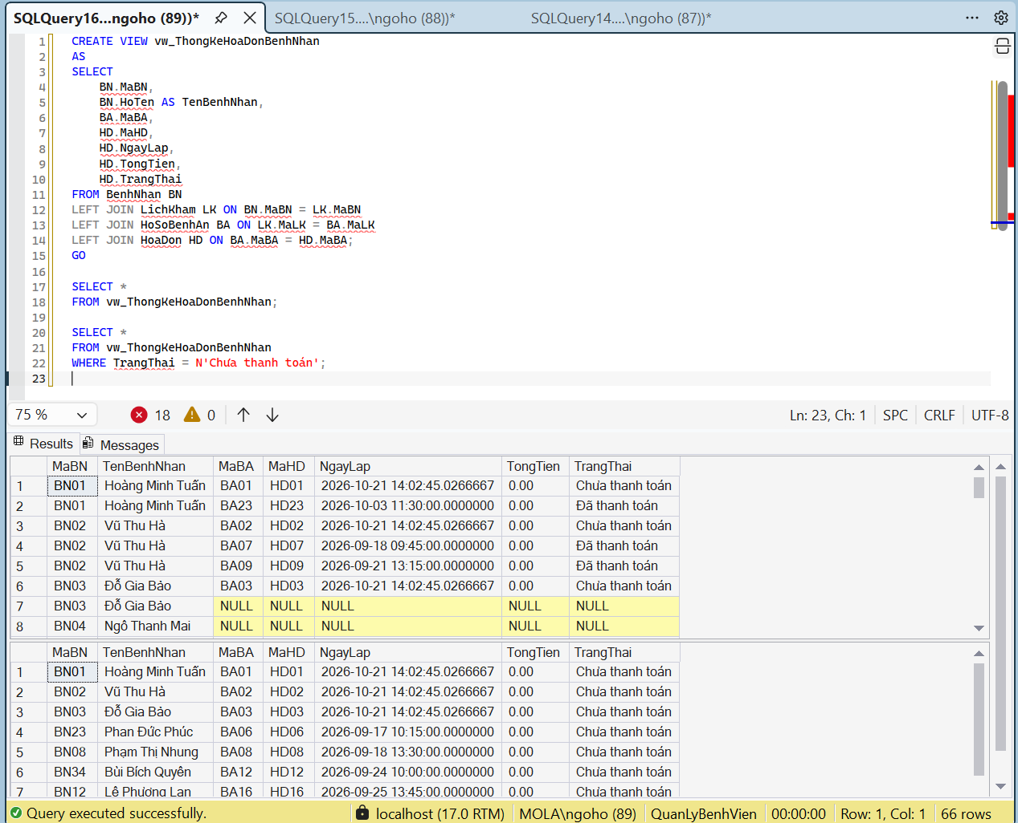
View 2 thống kê hóa đơn bệnh nhân
CREATE VIEW vw_ThongKeHoaDonBenhNhan
AS
SELECT
BN.MaBN,
BN.HoTen AS TenBenhNhan,
BA.MaBA,
HD.MaHD,
HD.NgayLap,
HD.TongTien,
HD.TrangThai
FROM BenhNhan BN
LEFT JOIN LichKham LK ON BN.MaBN = LK.MaBN
LEFT JOIN HoSoBenhAn BA ON LK.MaLK = BA.MaLK
LEFT JOIN HoaDon HD ON BA.MaBA = HD.MaBA;
GO
SELECT *
FROM vw_ThongKeHoaDonBenhNhan;
SELECT *
FROM vw_ThongKeHoaDonBenhNhan
WHERE TrangThai = N'Chưa thanh toán';

Slide 21
Index và Stored Procedure
4
Người 4: tạo 2 Index tối ưu tìm kiếm lịch khám và 2 Stored Procedure có tham số đầu vào.

Slide 22
Index
IX_​Lich​Kham_​Thoi​Gian​Kham
Khóa: ThoiGianKham. INCLUDE: MaBN, MaBS, TrangThai.
Tăng tốc tra cứu và thống kê lịch khám theo khoảng thời gian.
IX_​Lich​Kham_​Ma​BN_​Thoi​Gian​Kham
Khóa: MaBN, ThoiGianKham giảm dần. INCLUDE: MaLK, MaBS, TrangThai.
Tăng tốc xem lịch sử khám của một bệnh nhân, lần khám mới nhất trước.

Slide 23
Hai Stored Procedure.
01
02
03
Tra cứu lịch khám
Thống kê lượt khám
Kiểm tra đầu vào
sp_​Tra​Cuu​Lich​Kham: tham số tùy chọn @MaBN, @TuNgay, @DenNgay, @TrangThai; trả về lịch khám kèm bệnh nhân, bác sĩ, khoa.
sp_​Thong​Ke​Luot​Kham​Theo​Khoa: tham số @TuNgay, @DenNgay; đếm tổng lượt và số lượt Đã khám của từng khoa.
Dùng THROW báo lỗi 50001 – 50003 khi thiếu ngày hoặc khi từ ngày lớn hơn đến ngày.

Slide 24
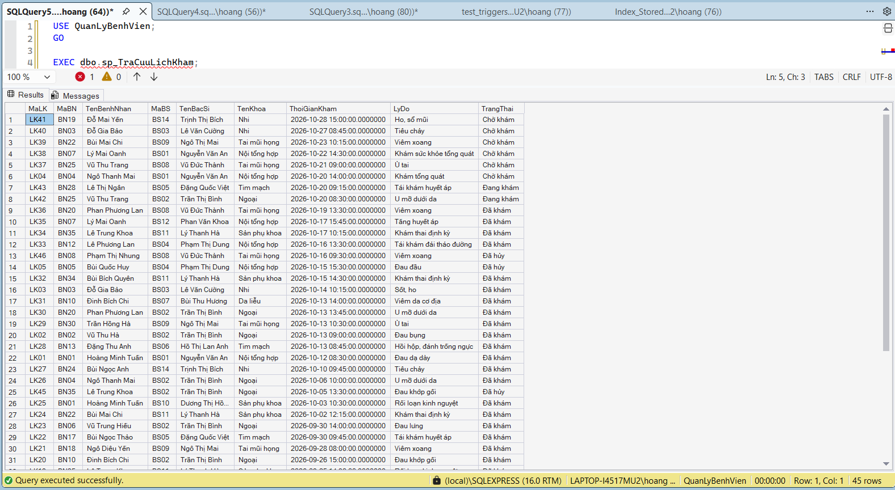
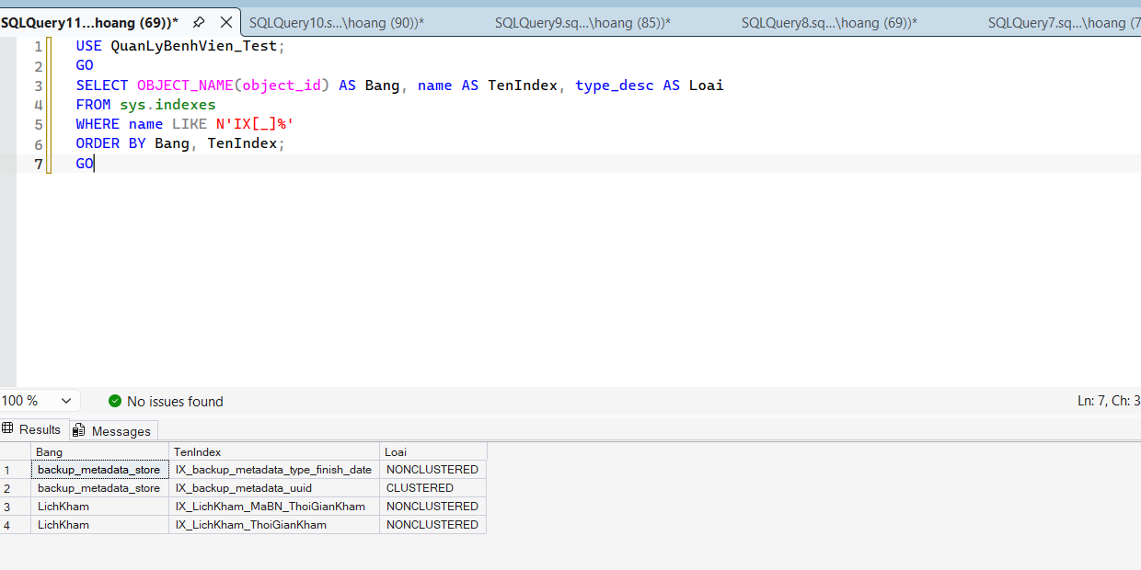
Ví dụ
IX_​Lich​Kham_​Thoi​Gian​Kham
Khóa: ThoiGianKham. INCLUDE: MaBN, MaBS, TrangThai.
Tăng tốc tra cứu và thống kê lịch khám theo khoảng thời gian.
IX_​Lich​Kham_​Ma​BN_​Thoi​Gian​Kham
Khóa: MaBN, ThoiGianKham giảm dần. INCLUDE: MaLK, MaBS, TrangThai.
Tăng tốc xem lịch sử khám của một bệnh nhân, lần khám mới nhất trước.

Slide 25
Trigger, Backup và báo cáo
5
Người 5: trigger kiểm tra và tự tính dữ liệu, sao lưu/phục hồi, hoàn thiện báo cáo và slide.

Slide 26
Bốn Trigger.
01
Trừ tồn kho thuốc
02
Tiền dịch vụ
trg_​Chi​Tiet​Don​Thuoc_​Ton​Kho: trừ hoặc hoàn kho khi thêm, sửa, xóa; lỗi 51001 nếu không đủ tồn.
trg_​Chi​Tiet​Dich​Vu_​Cap​Nhat​Tong​Tien: tính lại TongTien hóa đơn khi dịch vụ thay đổi.
03
Tiền thuốc
04
Tạo hóa đơn
trg_​Chi​Tiet​Don​Thuoc_​Cap​Nhat​Tong​Tien: tính lại TongTien khi chi tiết đơn thuốc thay đổi.
trg_​Hoa​Don_​Khoi​Tao​Tong​Tien: tính TongTien ban đầu khi tạo hóa đơn hoặc đổi MaBA.

Slide 27
Kiểm thử trigger.
T1 – T7
T1-2
T3-4
T5-7
Kê thuốc
Số lượng
DELETE, hóa đơn
T1: đủ tồn thì trừ kho, tăng tiền. T2: vượt tồn thì lỗi 51001, dữ liệu giữ nguyên.
T3: số lượng 0 lỗi 547, NULL lỗi 51002. T4: sửa tăng/giảm thì trừ/hoàn kho.
T5: xóa chi tiết thì hoàn kho. T6: dịch vụ tính lại tiền. T7: hóa đơn mới HD04 = 306.000.

Slide 28
Sao lưu và phục hồi CSDL.
Sao lưu toàn bộ database ra file .bak
BACKUP DATABASE QuanLyBenhVien TO DISK = 'D:\Backup\QuanLyBenhVien.bak' WITH FORMAT, INIT;
Phục hồi và kiểm tra dữ liệu
RESTORE DATABASE QuanLyBenhVien FROM DISK = 'D:\Backup\QuanLyBenhVien.bak' WITH REPLACE; sau đó chạy lại các truy vấn kiểm tra số dòng, tổng tiền hóa đơn và tồn kho.

Slide 29
Tổng kết.
01
02
03
Kết quả
Chức năng
Hướng phát triển
CSDL QuanLyBenhVien gồm 11 bảng với ràng buộc PK, FK, UNIQUE, CHECK và hơn 350 dòng dữ liệu mẫu.
10 truy vấn, 2 View, 2 Index, 2 Stored Procedure và 4 Trigger tự động hóa tồn kho và tổng tiền hóa đơn.
Phân quyền người dùng, sao lưu tự động theo lịch, báo cáo doanh thu và ứng dụng quản lý kết nối CSDL.

Slide 30
Cảm ơn!
Cảm ơn mọi ng
Đề tài: Quản lý bệnh viện
Môn: Cơ sở dữ liệu
Hệ quản trị: SQL Server

